Slide 1
P.E.I Colegio San Mauricio 2019.
Corporación Educacional San Mauricio.

Slide 2
Misión:
Entregar alumnos con valores, habilidades, considerando sus capacidades y necesidades, privilegiando un ambiente participativo y democrático en sus procesos de enseñanza aprendizaje, en donde cada uno de los integrantes puedan desarrollar sus potencialidades.
Contar con personal multidisciplinario para trabajar tanto en la parte pedagógica, valórica y extra- escolar, con personal comprometido para mejorar la convivencia escolar.
Apoyar e integrar a toda la comunidad educativa, entregándoles herramientas para fortalecer sus funciones.

Slide 3
Visión:
Un colegio que se integra a la inclusión y que apoya a los alumnos/as destacados y a los que presentan necesidades educativas.
Una Escuela acogedora, preocupada de formal integralmente a todos los alumnos/as, ofreciéndoles la oportunidad de aprender respetando sus habilidades, capacidades, su diversidad, en un entorno sin violencia.

Slide 4
SELLOS:
Escuela acogedora, preocupada de formar integralmente a todos los alumnos/as, ofreciéndoles la oportunidad de aprender respetando sus habilidades, capacidades, diversidad en un entorno sin violencia.
Escuela Inclusiva, abierta a las nuevas tecnologías.
Escuela abierta a la comunidad, trabajando con todas las redes de apoyo de la Ciudad.

Slide 5
Apoyo a los instrumentos de evaluación:
Nuestro PEI anhela entregar una formación académica de altas expectativas que favorezcan el desarrollo personal y profesional de nuestros alumnos.
Creemos que nuestros alumnos son capaces de aprender y desarrollar capacidades cognitivas, sociales, físicas, afectivas y espirituales, considerando sus capacidades y necesidades, privilegiando un ambiente participativo, democrático en su diversidad. Haciéndolos responsables de su proyecto de vida, identificadas con su establecimiento, protagonistas de sus propios aprendizajes, apoyar e integrar a los apoderados a las reuniones, charlas que apoyen a sus hijos en sus deberes escolares.
Para poder lograrlo tenemos que trabajar con todos los Proyectos que dispone en la escuela SEP. PIE, JECD, PEI, Convivencia Escolar, Plan Seguridad Escolar, Plan de inclusión, Igualdad de género, de Ciudadanía, Sexualidad, Vida Saludable.

Slide 6
Acciones para el mejoramiento de los aprendizajes:
Acompañamiento al aula de Pre- kínder hasta
8° Básico.
Revisión planificaciones, con retroalimentación.
Revisión Plan anual.
Revisión y aplicación del Plan seguridad.
Revisión y aplicación Plan Convivencia Escolar y sus protocolos, bitácora de acontecimientos.
Revisión y aplicación Plan Institucional.
Revisión y aplicación Plan Jornada Escolar Completa.

Slide 7
GESTION PEDAGOGICA:
Talleres de profesores.
Perfeccionamiento con la Universidad de Concepción.
Adecuaciones curriculares, DUA y instrumentos de evaluación adaptadas para alumnos con NEE.
Reuniones semanales de retroalimentación de estrategias, metodologías, buenas prácticas de enseñanza en el aula.
Plan anual de todas las asignaturas.
Planificaciones alumnos clase- a clase.
Mejorar aprendizajes deficitarios de los alumnos de en las asignaturas que tengan dificultades para aprender, reforzando y retroalimentando con material concreto, pizarras, talleres móviles de lenguaje, matemáticas, ciencias.
Apoyar a los alumnos con necesidades educativas, realizando adecuaciones curriculares, apoyo en el aula y en la sala de integración.
Charlas con Docentes alumnos, apoderados, asistentes de la educación, Programa vida saludable. Bullyns, sexualidad, orientación vocacional, proyecto de educación física, para los alumnos con problemas de obesidad .

Slide 8
GESTIÓN CURRICULAR:
Pruebas Estandarizadas ( Marzo , Junio y
Noviembre) para mejorar los aprendizajes de los alumnos, y retroalimentación de los contenidos deficitarios.
Actividades Extra programáticas.
Talleres de folclore, lenguaje, razonamiento lógico, ciencias, Deportes, Ajedrez, Zumba, vida Saludable y computación.

Slide 9
GESTIÓN CONVIVENCIA ESCOLAR:
Atención psicóloga con los alumnos y familia que presentan problemas de conducta, emocionales, etc.
charlas con la PDI, carabineros, hospital, bomberos, salida a terreno.
Monitoreo permanente del plan de convivencia.
Día de la Madre, padre, celebración de la familia, carabinero, día del niño, tierra, medio ambiente, fiestas patrias, Navidad, Campeonatos, comunales, inter comunales, regionales. Deportes, ajedrez, atletismo, tenis de mesa etc.
Mejorar auto-estima, disciplina, aceptar a sus compañeros, protocolos de bullyng, violencia entre pares, seguridad escolar, convivencia en el furgón, sala de clases, recreos, Almuerzo, etc.

Slide 10
GESTIÓN CONVIVENCIA ESCOLAR:
Giras de estudio
Viajes Educativos .
Visitas a la universidad alumnos 7° y 8° básico.
Visita a Institutos y liceos para asegurar que los alumnos continuen la Enseñanza media.

Slide 11
INDICADORES DE EVALUACIÓN:
Los indicadores pueden enfocarse en distintos niveles del objeto que intentan cualificar, como por ejemplo, en sus rasgos formales, de contenido, de procedimientos, o en habilidades o competencias verificables mediante observación directa, muchas veces traducible en una cuantificación o conversión en una nota o en un puntaje, concepto o porcentaje de logro.
Los indicadores, en consecuencia, vinculan un fenómeno material (una prueba, una disertación, una conducta – investigar -, un contenido, una habilidad, etc.), con un marco de evaluación abstracto, previamente estipulado y sostenido en un marco teórico que integra – al menos – un paradigma pedagógico (como por ejemplo, constructivismo) y un campo disciplinario .

Slide 14
VIAJE PARQUE LAGUNA LAJA. KAREM ESCOBAR N.

Slide 15
VIAJE A VILLARRICA .MARIA SOLEDAD HERNÁNDEZ.

Slide 16
ANIVERSARIO DEL COLEGIO. JUANA SAAVEDRA ORTIZ.

Slide 17
MUESTRA GASTRONOMICA KARINA ROA CASTILLO

Slide 18
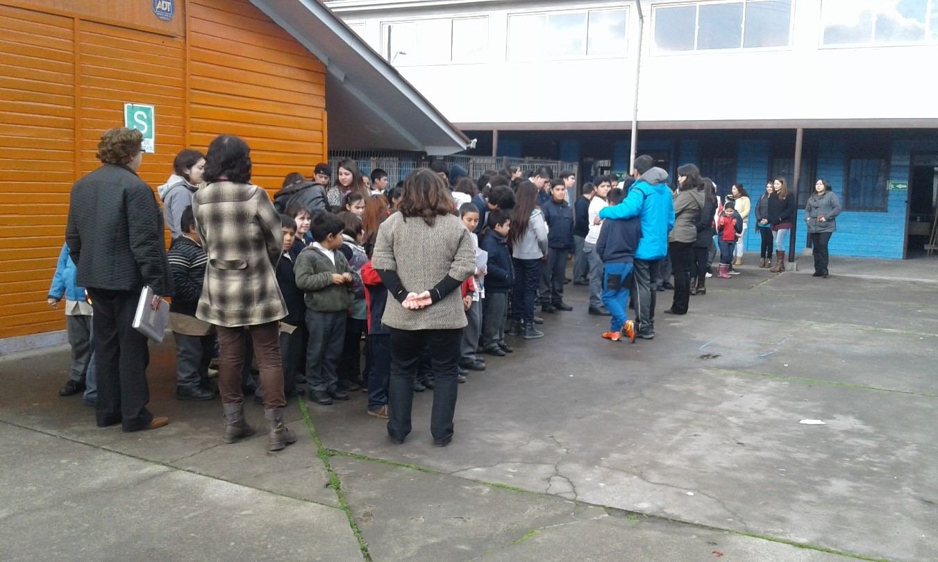
Simulacro de sismo. GERMAN CAMPOS VARGAS.

Slide 19
DIA DE BOMBERO. MARIELA VALDEBENITO OSSES.

Slide 20
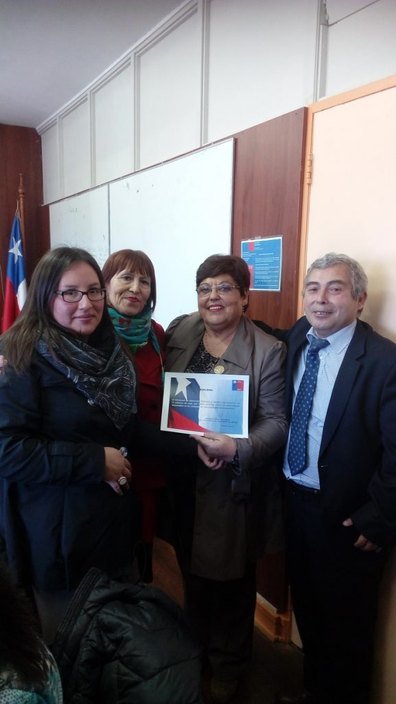
RECONOCIMIENTO POR LOGROS SIMCE AÑO 2016 LENGUAJE Y MATEMATICAS 4° 6° BÁSICO SAN MAURICIO
Entrega de un diploma por parte de la directora Provincial la Sra. Mónica Collín .

Slide 21
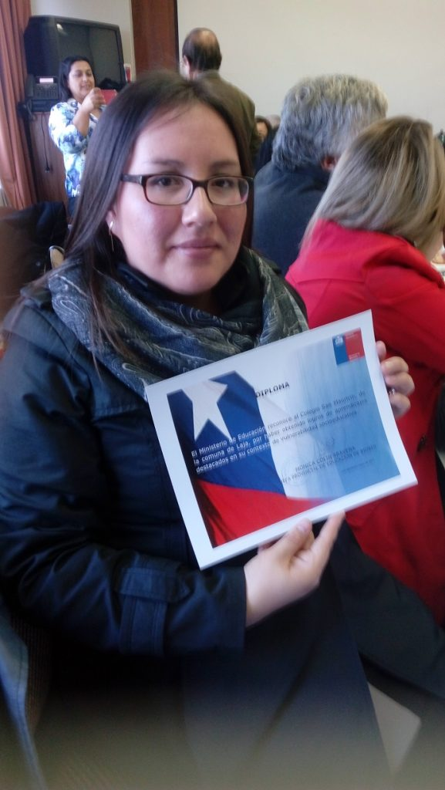
KAREN ACUÑA GALLEGOS PROFESORA DE LENGUAJE SAN MAURICIO

Slide 22
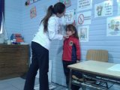
TALLER VIDA SANA. SUSANA VILLARROEL C.

Slide 23
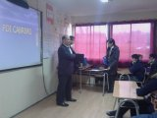
CHARLAS CON P.D.I. SUSANA VILLARROEL.

Slide 24
PREMIACIÓN PRIMER LUGAR TALLER DE AJEDREZ. RICARDO HERNÁNDEZ C.

Slide 25
ORIENTACION VOCACIONAL YASNA BARRIOS ALMENDRA.

Slide 26
VISITA UNIVERSIDAD SANTO TOMAS.

Slide 27
DÍA DE LA EDUCACIÓN FÍSICA.SEGUNDO CALFULEN Q.

Slide 28
MENSAJE.
Me despido cordialmente de ustedes esperando que hayan comprendido que nuestro Establecimiento, directivos, profesores, asistentes de la educación, alumnos, apoderados, equipo de gestión estamos trabajando, haciendo que los recursos que el estado nos brindan sean utilizados en forma eficiente y priorizando las necesidades de toda la comunidad educativa.
Muchas gracias.
¡Qué Dios los bendiga a ustedes a su familia y al colegio !

